Slide 1
Altid til stede
navn, titel , Røde Kors i Danmark
Notes:
Manus: Præsentation. 54 år. Gift med Liz på 23. år og far til to teenagere. Har arbejdet over 25 år med strategisk kommunikation, reklame og PR. For offentlige institutioner, på reklame bureau og i andre organisationer, bl.a. Københavns Universitet, Undervisningsministeriet, Kultur- og Erhvervsministeriet og Dansk Industri. De seneste 10 år i Røde Kors. I dag er jeg kreativ chef i Røde Kors’ Kommunikationsafd. Det betyder at jeg finder på måder vi kan kommunikere Røde Kors’ arbejde på.

Slide 2
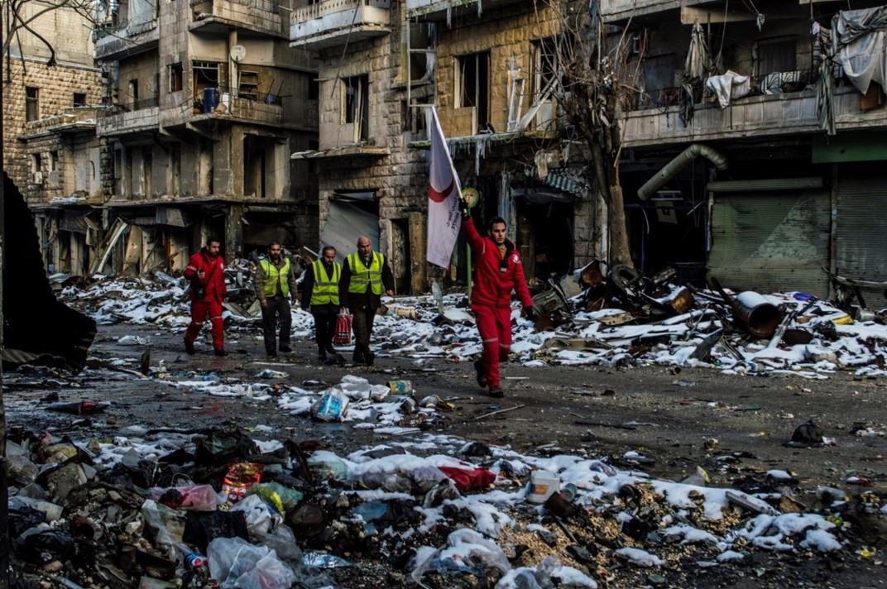
Notes:
Manus: Her i krigsområderne er Røde Kors frivillige altid til stede og hjælper.
Det er ikke danske frivillige men frivillige fra det land hvor krigen foregår, der hjælper.
Sådan arbejder Røde Kors altid. Og vi er i lande i verden.
Når der sker en krig eller oversvømmelse så sender det pågældende lands Røde Kors en sms til andre landes røde kors og spørger om hjælp. Penge, mad, tæpper og den slags.
Det var her på slagmarken det hele startede…Det kommer jeg tilbage til.

Slide 3
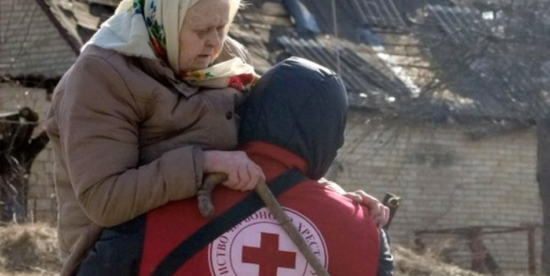

Slide 4
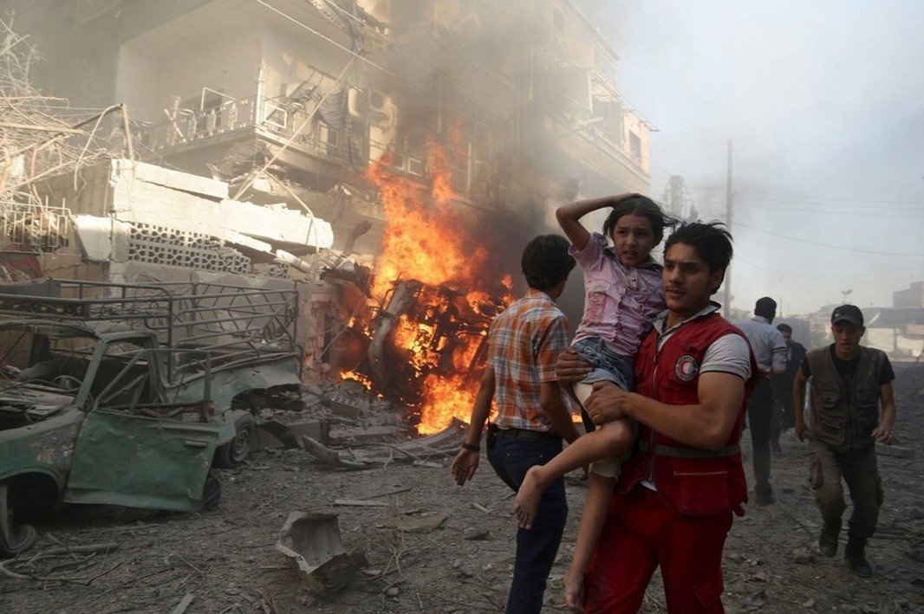
Notes:
Manus: …Det er kernen i Røde Kors. Hjælp til verdens mest udsatte mennesker. Dem der er uskyldige ofre for krige.

Slide 5
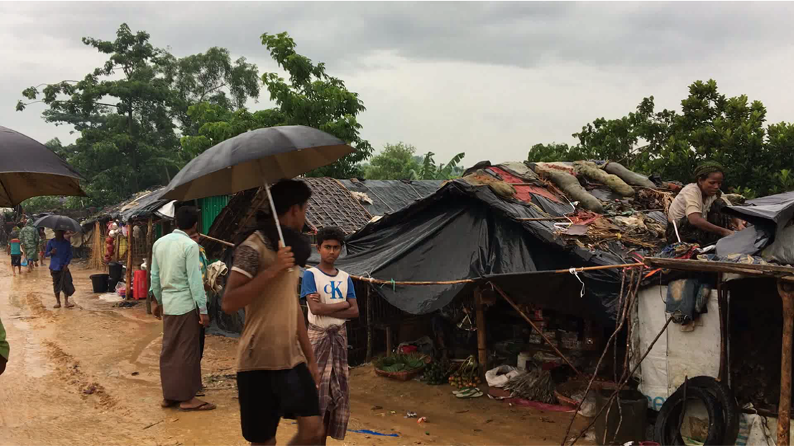

Slide 6
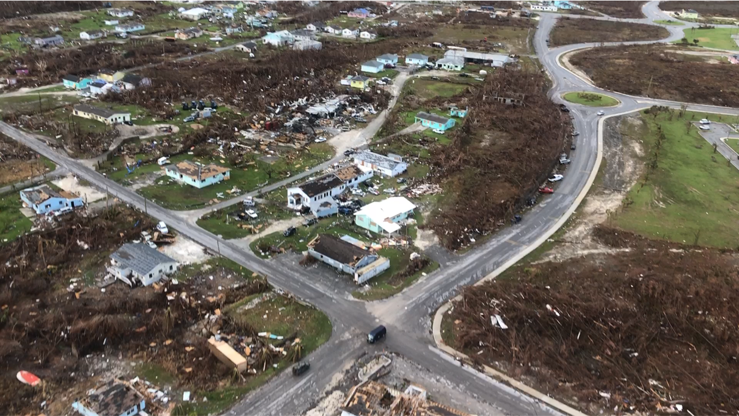

Slide 7
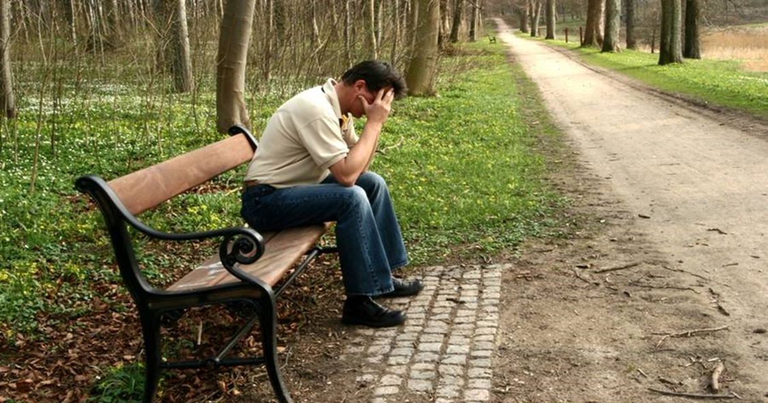

Slide 8
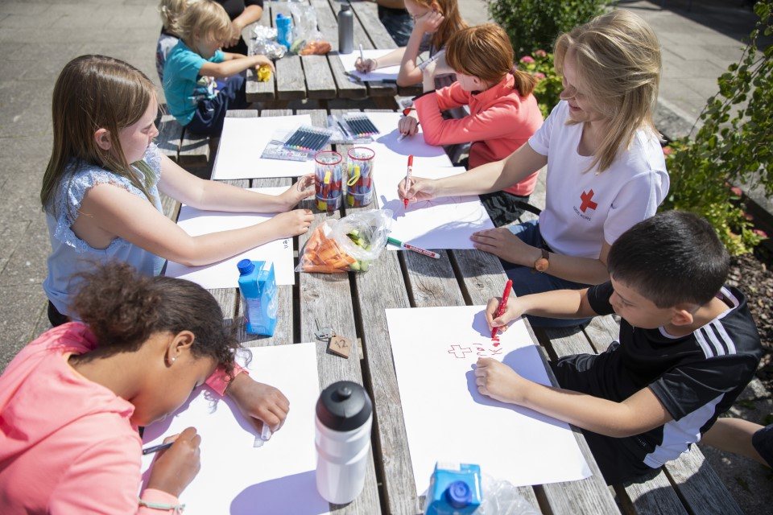
ALTID TIL STEDE
Afdelinger i 192 lande
Næsten 100 mio. støtter i hele verden
Over 13 mio. frivillige
Næsten 200.000 støtter i Danmark
Flere end 40.000 frivillige i Danmark
Notes:
Manus:
Altid til stede – Vi støtter i hele verden: Røde Kors er verdens største humanitære hjælpeorganisation med afdelinger i 192 lande. Røde Kors og Røde Halvmåne-bevægelsen inkl. frivillige, medlemmer, bidragydere osv. omfatter næsten 100 mio. mennesker på verdensplan hvoraf over 13 mio. er frivillige (Kilde: IFRC.org). I forbindelse med katastrofer stiger antallet af frivillige markant.
Støtter i Danmark er hænder og penge. Det vil sige, at vi både tæller frivillige, medlemmer og bidragsydere med under denne kategori. I Danmark alene er der over 35.000 frivillige fordelt på over 200 lokalafdelinger.
(Kilde: Fortællingsbanken og Årsregnskabet 2020)
Kernen i Røde Kors er de 13 mio. frivillige i verden og flere end 30.000 i Danmark. Her kan man se nogle af de frivillige på den første søndag i oktober hvor mange frivillige deltager i Røde Kors’ landsindsamling.

Slide 9
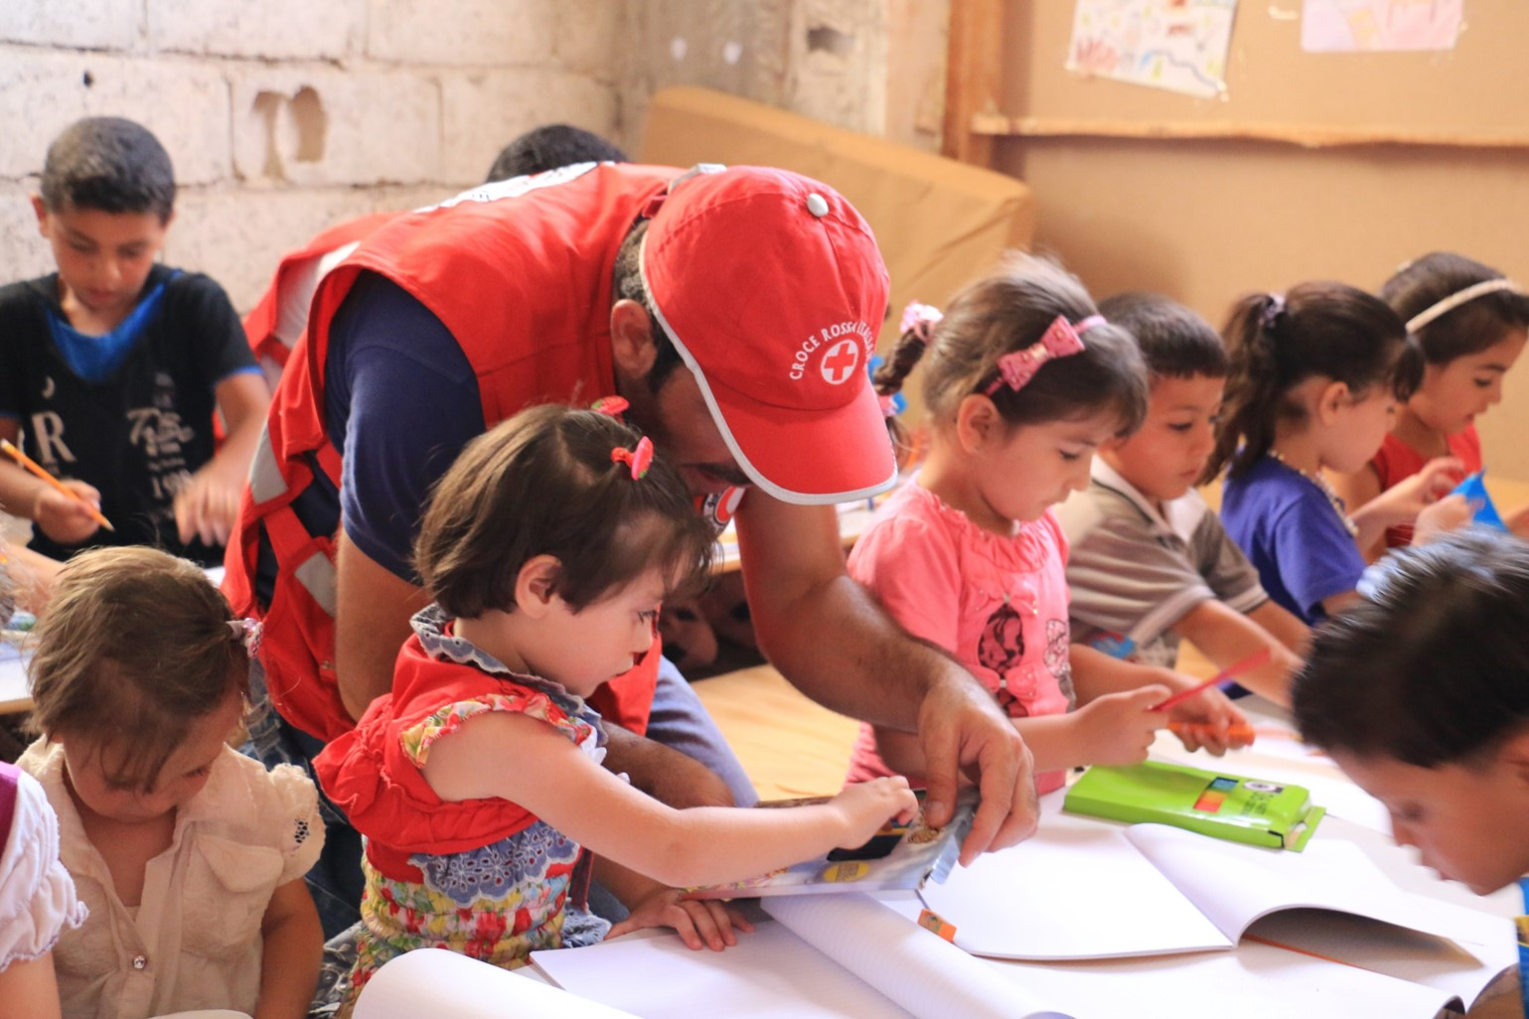
Behovet for Røde Kors vokser
  Ensomhed. 600.000 danskere føler sig ensomme. Største stigning blandt unge.
  Familieindsats. Flere børnefamilier i Danmark er i en social udsat situation.
  Krig og konflikt. Over 30 væbnede konflikter og næsten 100 mio. Personligt forfulgte eller krigsflygtninge i verden.
  Katastrofer. Flere naturkatastrofer bl.a. som følge af klimaforandringer.
Notes:
Manus:
Ensomhed. Omkring 8 % af den danske befolkning over 16 år føler sig ensomme. Det svarer til cirka 380.000 danskere. De savner kontakt til og omsorg fra andre mennesker. Ca. hver 10. dansker dør uden venner og familie ved deres side. Det svarer ca. til 5000 mennesker om året.
Kilde: Fortællingsbanken
Familieindsats. I hele landet oplever Røde Kors et stigende antal børnefamilier, der er i en socialt udsat situation, og som derfor beder om støtte og hjælp i hverdagen.
Kilde: Fortællingsbanken
Krig. Der foregår omkring 110 væbnede konflikter på verdensplan. Det har medført, at der lige nu er omkring 79,5 mio. flygtninge i verden. Det er det største antal flygtninge siden 2. verdenskrig og 57% af flygtningene kommer fra tre lande, som er Sydsudan, Syrien og Afghanistan.
Kilde: ICRC, UNHCR og Uppsala Conflict Data Programme
Katastrofer. Antallet af naturkatastrofer vokser, hvilket blandt andet skyldes den globale opvarmning. De seneste par år har været nogle af de varmeste år målt nogensinde og det har ført til tørke og sultkatastrofer i store dele af verden. Kilde: IFRC

Slide 10
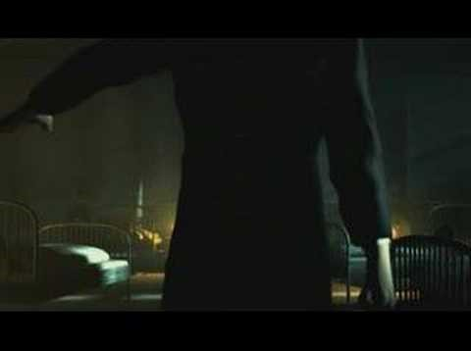
Lidt historie…
Notes:
MANUS: Og det, nødhjælp, har vi gjort i 150 år. Ham her med hipsterskægget…hed Henry Dunant.
Helt almindelig borger, der blev rystet og handlede. Igen: det er den almindelige borger, der bare ikke vil acceptere volden og uretfærdigheden.
I 1859 var der en forretningsmand fra Schweiz, der hed Henry Dunant. Han ville gerne tale med kejseren af Frankrig, Napoleon den 3., om at låne nogle penge til et vindmølle-projekt.
Men for at komme til at snakke med Kejser Napoleon måtte Henry Dunant rejse hen til kejseren, der var ude for at se, hvordan hans soldater klarede sig i krigen mod Østrig...
Vælg: Klik på

Slide 11
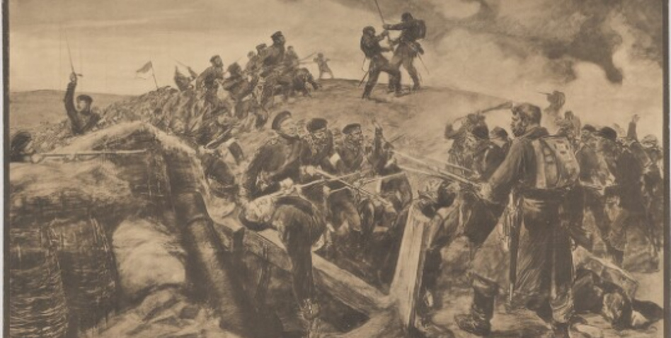
April 1864 i Dybbøl
Notes:
Den første krig, hvor Røde Kors var aktiv, var i den danske- tyske krig i 1864 – blandt andet i træfningen ved Dybbøl Banke, som er illustreret her.
Ved den lejlighed var det hvide armbind med det røde kors taget i brug.
I de følgende år blev der dannet Røde Kors-selskaber i flere lande, og i dag er der Røde Kors selskaber 192 lande.

Slide 12
Røde Kors er forenet af syv principper
Medmenneskelighed
Upartiskhed
Uafhængighed Neutralitet
Almengyldighed Frivillighed Enhed
Røde Kors er neutral. Vi hjælper mennesker i nød uanset nationalitet, religion og politisk overbevisning
Notes:
Manus: Styrende for det konkrete hjælpearbejde er principperne om medmenneskelighed og upartiskhed . Disse principper er udgangspunktet for Røde Kors’ hjælp: Vi er forpligtet til at hjælpe mennesker i nød og hjælper alle uanset nationalitet, etnicitet, køn, religion eller politiske holdninger.
De to næste principper, neutralitet og uafhængighed, sikrer Røde Kors’ integritet og troværdighed i hjælpearbejdet: Vi tager aldrig parti og bevarer vores uafhængighed fra regeringerne, så vi altid er i stand til at hjælpe der, hvor behovet er størst.
Principperne om frivillighed, enhed og almengyldighed er vejledende for hele Røde Kors-bevægelsens måde at organisere sig på: Den frivillige indsats er uden økonomisk vinding, der er kun ét nationalt selskab i hvert land, og vi arbejder som bevægelse ud fra de samme grundlæggende principper.

Slide 13
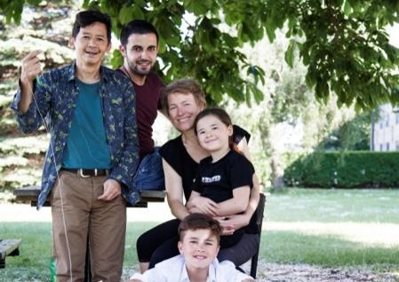
Røde Kors’ sociale aktiviteter hjælper Ensomme og udsatte i Danmark
Gennem frivillig indsats forhindrer og afhjælper Røde Kors i Danmark menneskelig nød, lidelse og diskrimination.
Notes:
Manus:
Vores sociale aktiviteter tager afsæt i det enkelte menneskes behov, og gennem fællesskaber hjælper vi sårbare mennesker til et bedre liv. Vi styrker menneskers muligheder for at tage vare på sig selv og skabe positive forandringer i deres eget liv.

Slide 14
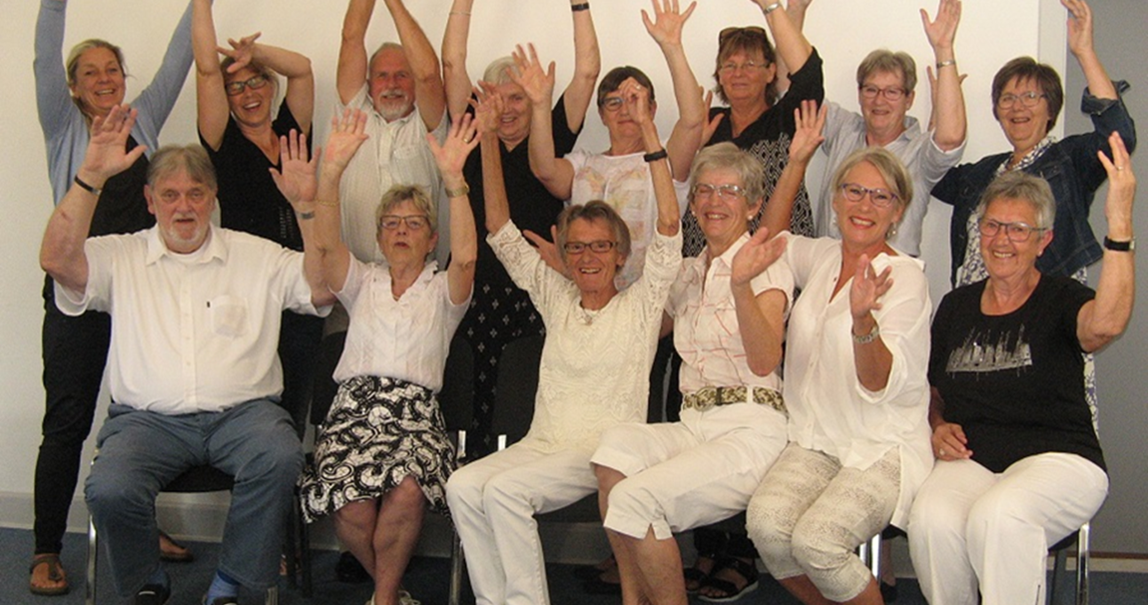
Røde Kors i Danmark
202 Røde Kors afdelinger
30.000+ frivillige
21.000 t/dag = +7 mio. timer/år

Slide 15
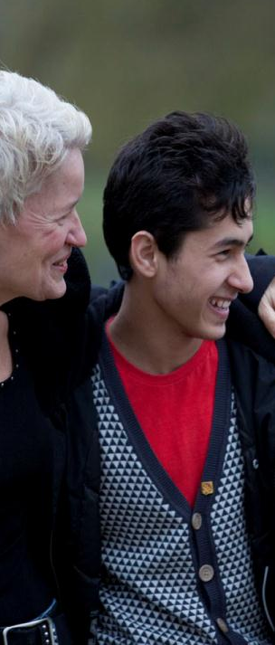
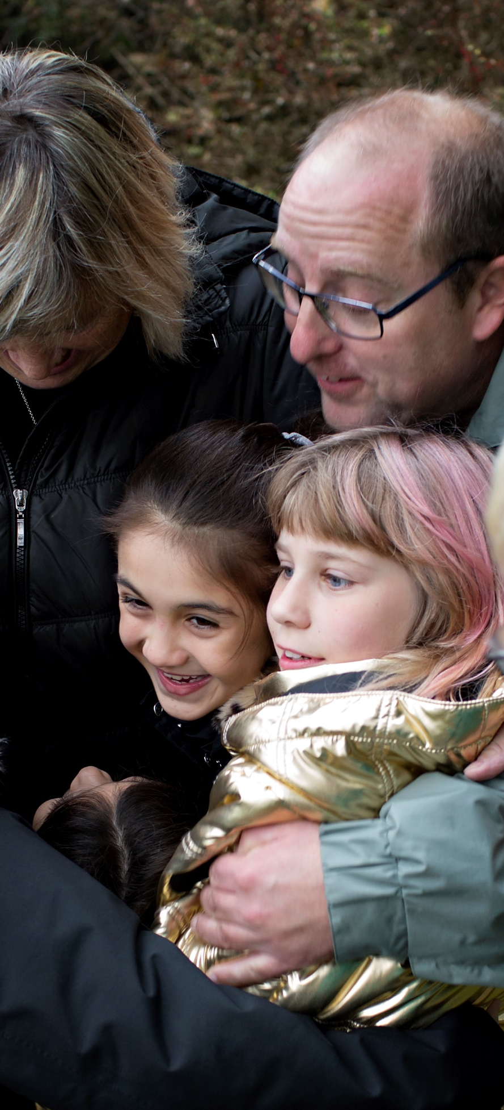
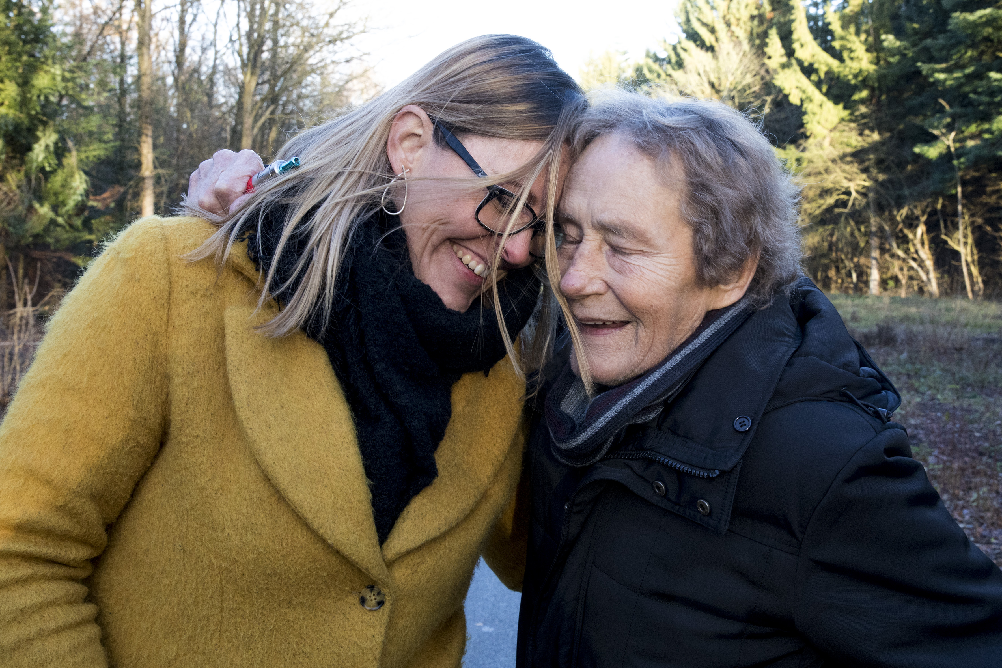
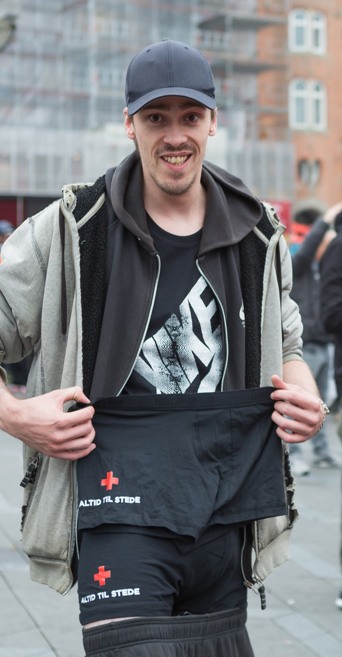
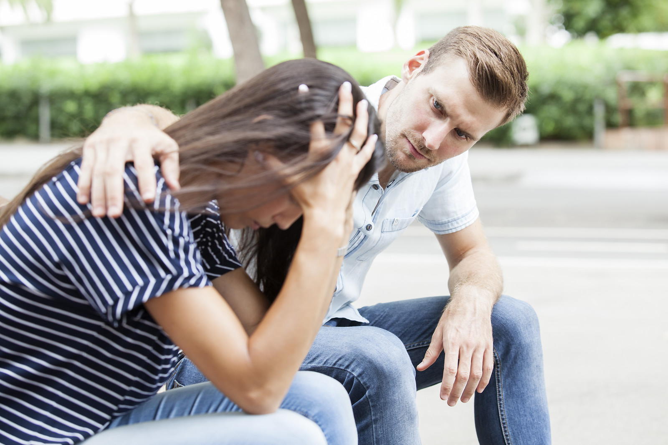
Hvem hjælper vi i Danmark?
MEDMENNESKELIGHED OG FÆLLESSKABER
Notes:
Manus: Konkret fokuserer vi vores indsats på 5 målgrupper:
Vi hjælper mennesker i akutte kriser og udbreder førstehjælp så flest muligt kan redde liv.
Vi hjælper migranter og flygtninge (med at klare sig bedst muligt i det danske samfund)
Vi hjælper udsatte børn, unge og familier herunder voldsudsatte kvinder (med bedre livsmestring)
Vi hjælper ensomme (ved at skabe relationer og fællesskaber)
Og vi hjælper særligt udsatte, herunder hjemløse, indsatte og nyligt løsladte.
Vores fælles mål på tværs af alle målgrupper – og vores fælles metode - er at skabe flere fællesskaber og mere medmenneskelighed.

Slide 16
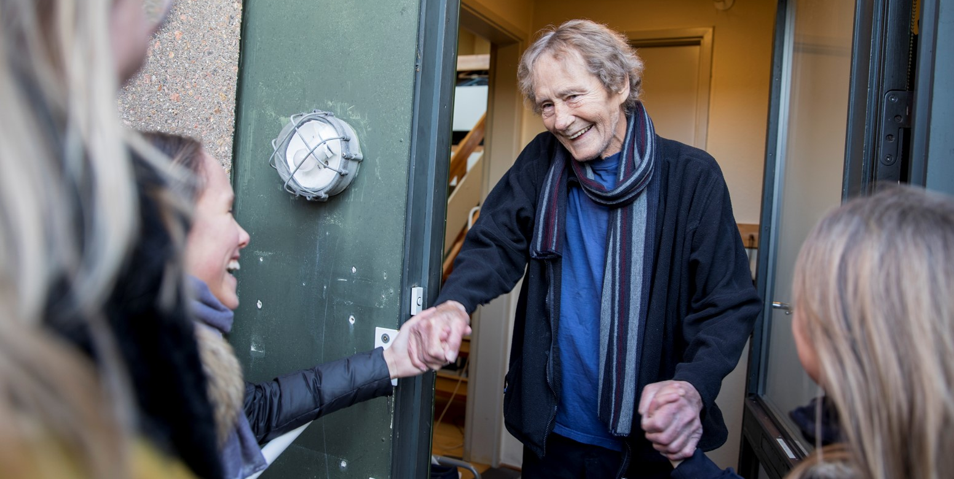
Ensomhed
Knap 4000 frivillige var engageret i besøgstjenesten i 2022
Notes:
Manus:
Ca. hver 10. dansker, der dør hvert år, dør alene. Mange flere er ramt af ensomhed og social isolation. Ensomhed og isolation påvirker sundhed og trivsel og kan have negative konsekvenser i andre sammenhænge af et menneskes tilværelse. Eksempelvis øger mangel på netværk risikoen for sygdom og for tidlig død med 50 % (Mary Fonden).
I Røde Kors mener vi, at ingen skal føle sig uønsket og alene. Vi hjælper mennesker med at opsøge lokale fællesskaber og skabe relationer for at bryde ensomheden. De frivillige i ensomhedsafhjælpende aktiviteter hjælper mennesker direkte med at erstatte ensomhed med livsglæde og skabe bedre livskvalitet gennem venskaber.
Ensomhed kan ramme alle. Både unge og ældre. Vi har derfor en række forskellige aktiviteter, der matcher den enkeltes behov og ressourcer.
Eksempelvis:
Besøgstjenesten – Røde Kors’ største sociale aktivitet, der tilbyder forskellige aktiviteter og sociale tilbud, fx en besøgsven.
Fængselsbesøgstjenesten
Nørklere – En lokal social aktivitet, der også rækker ud internationalt. Ca. 5.500 frivillige nørklere fremstiller hvert år omkring 32 ton hæklet, strikket og syet tøj, der sendes ud i verden.
Patientstøtte – giver omsorg og lindrer ensomhed til indlagte patienter.
Værket – Skaber netværksfællesskaber landet over til danskere mellem 30 og 60 år, der oplever langvarig ensomhed.
Vågetjenesten – Vi giver medmenneskeligt nærvær til den døende i den sidste periode, før døden indtræffer.
Video: Besøgscafeen i Grønbjerg– et uforpligtende fællesskab: https://www.youtube.com/watch?v=i0YPjvgTBFs

Slide 17
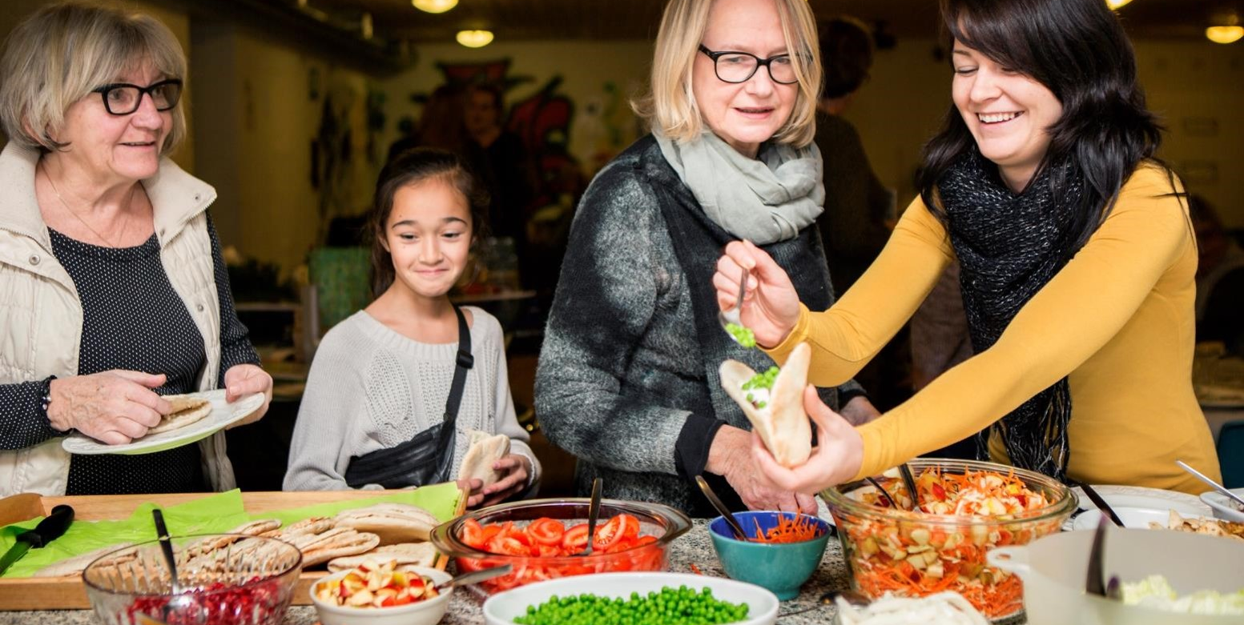
Familieindsatsen
Familienetværket er med til at bryde den sociale isolation hos udsatte børn og forældre.
Notes:
Manus:
Vores familieindsats støtter børnefamilier i en socialt udsat situation gennem forskellige aktiviteter. På den måde kan vi hjælpe børnene og deres forældre til bedre trivsel og livsvilkår.
Når familier har det svært, rammer det især børnene. Det kan have store konsekvenser for børnenes muligheder senere i livet, når de ikke kan deltage i fritidsaktiviteter, eller hvis de lever i en familie med sygdom, vold, et manglende netværk, dårlig økonomi eller andre afsavn. Børnene har større risiko for dårligt helbred, ensomhed og andre belastninger senere i livet.
Med Røde Kors’ aktiviteter styrkes familiernes netværk og handlemuligheder.
Aktiviteterne er eksempelvis:
Familiecamps med undervisning og samvær, der styrker familiernes netværk
Familienetværk som fx omfatter sociale aktiviteter som udflugter og fællesspisning, aktiviteter med læringshold som lektiehjælp og økonomisk støtte til fx fritidsaktiviteter
Julehjælp – sidste år fik knap 12.200 trængte familier julehjælp fra Røde Kors, enten som gavekort til et supermarked eller en julekurv
Q-net som er et tilbud om efterværn for kvinder, der har været udsat for vold, og deres børn.

Slide 18
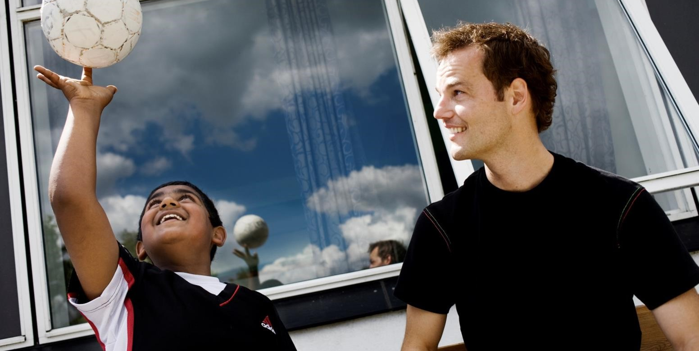
Flygtninge
Næsten 3000 frivillige styrker nydanskere både fagligt og socialt med integrationsaktiviteter
Notes:
Manus:
Røde Kors arbejder for, at asylansøgere i Danmark har en tryg, meningsfuld og værdig hverdag, mens de venter på en afklaring af deres sag. Vi støtter asylansøgerne i at fastholde og udvikle et perspektiv for fremtiden, uanset om de får ophold eller afslag. Herudover har vi sammen med Lægeforeningen og Dansk Flygtningehjælp en sundhedsklinik for udokumenterede migranter. Klinikkerne i København og Aarhus tilbyder gratis sundhedshjælp og betjenes af frivillige professionelle sundhedsbehandlere.
Når flygtninge og indvandrere får opholdstilladelse i Danmark kan det være svært at finde fodfæste. Røde Kors står klar med et stort netværk af frivillige, der hjælper integrationen på vej rundt omkring i hele landet, og omkring 100 Røde Kors afdelinger med knap 3.000 frivillige er aktive i integrationsaktiviteter.
Vores integrationsaktiviteter tæller bl.a.
Voksenværger for unge, uledsagede flygtninge
Venner Viser Vej hvor flygtninge, der får ophold i Danmark, får tilbudt en frivillig ven
Venskabsfamilier
Kvindegrupper
Caféer og væresteder
Udflugter, arrangementer og ferielejre
Cykelkurser
Lektiehjælp og sprogtræning
Og meget andet…
Kilde: Fortællingsbanken og rødekors.dk

Slide 19
Sådan tjener vi penge til hjælpearbejdet
Myndigheder, fx Udenrigsministeriet, Socialministeriet, EU
Fonde, fx Novo Nordisk Fonden, A.P. Møller Fonden, Ole Kirk’s Fond
Private donationer, fx via Facebook, rødekors.dk
Indsamling, første søndag i oktober
Genbrug, 250 butikker i DK
Samaritter, fx i Parken
Notes:
Manus: Røde Kors er ikke på finansloven, så vi skal finde på alle mulige og umulige måder at tjene penge på.
Ved akutte begivenheder skruer vi på en række værktøjer, sms, mails, telemarketing, sjældent TV

Slide 20
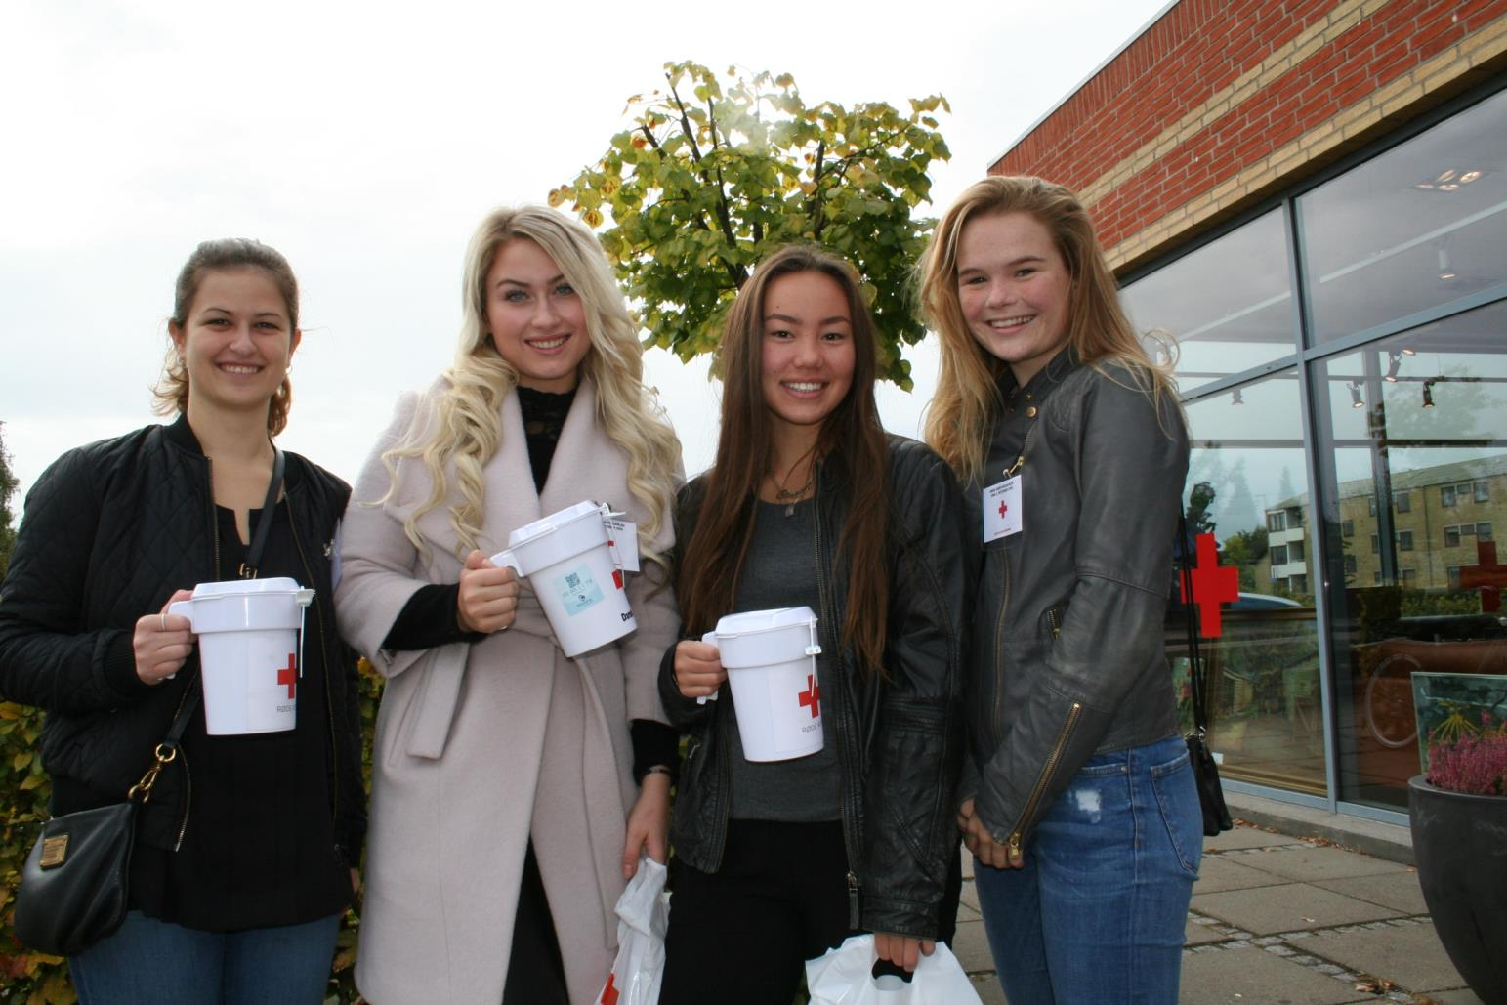
Røde Kors indsamlingen indbragte i 2022 15 mio. kr.
Foto: Røde Kors Hørsholm
Notes:
Manus:
Røde Kors indsamlingen i 2021 indbragte 16 mio. kr.
2 millioner kroner til de mange børn og voksne på flugt fra konflikten i Myanmar, som nu bor i verdens største flygtningelejr i Bangladesh.
1 million kroner er gået til de mange familier, der lever på 8. år med krigen i Syrien.
500.000 kroner er røget afsted til ofrene for jordskælvet i Indonesien.
500.000 kroner til at sikre hjemløse en varm seng
500.000 kroner til voldsudsatte kvinder, så de kan komme videre med et nyt liv i tryghed.
…Langt det meste går til vores katastrofefond.

Slide 21
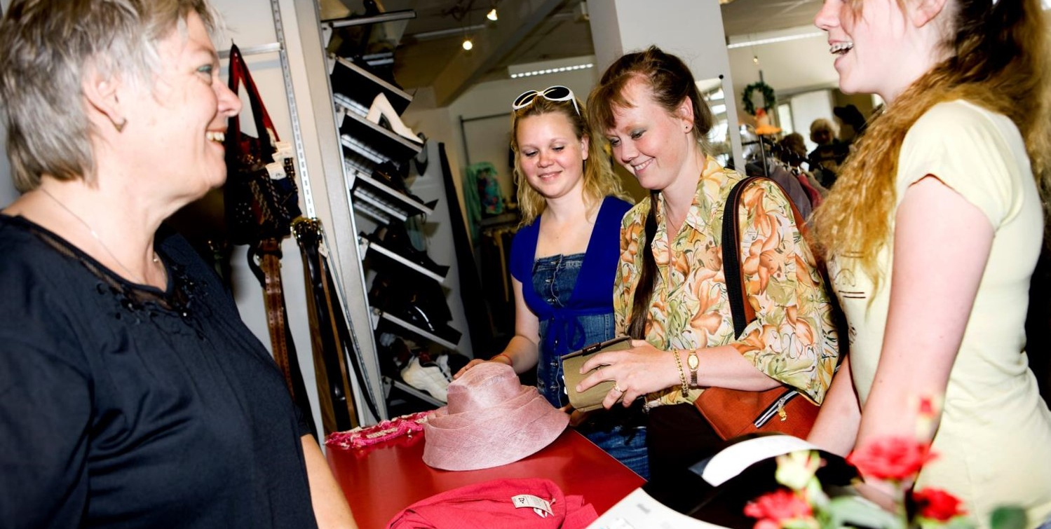
Røde Kors har omtrent 250 genbrugsbutikker og omkring 10.000 frivillige, der indsamler, sorterer og sælger tøj, møbler og boligtilbehør.
Notes:
Røde Kors-butikkerne har konstant fokus på at give kunderne de bedste oplevelser. Derfor er mange butikker flyttet eller renoveret i 2019. Kunderne har krediteret med rekordvækst i omsætningen på 10 pct. Væksten skyldes ikke mindst 10.000 frivillige, der hentede, sorterede og præsenterede varerne, så kunderne blev fristet – og kom igen.

Slide 22
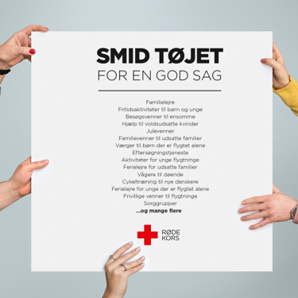

Det tøj, du donerer, kan ende tre steder
Tøjet i bedst stand sælges i Røde Kors butikkerne
En del af tøjet sælges til tekstilopkøbere
En lille del af tøjet indgår direkte som hjælpearbejde i katastrofeområder
Notes:
Manus:
Røde Kors modtager og indsamler hvert år over 7.000 tons tøj, der bruges tre steder:
Så meget som muligt af det indsamlede tøj – det, som er i bedst stand – sælges i Røde Kors butikkerne.
En del af tøjet sælges til tekstilopkøbere, enten som beklædning eller som råmateriale til tekstilfibre.
En lille del af tøjet indgår direkte som hjælpearbejde i katastrofeområder. Sidste år uddelte vi samlet ca. ½ - 1 ton tøj hver uge i Danmark og i udlandet.
Alt tøjet er derfor med til at sikre penge til Røde Kors’ hjælpearbejde.
Video: Smid Tøjet – den store forklaring: https://www.youtube.com/watch?v=1rzJrQiT0W4
Kilde: rødekors.dk

Slide 23
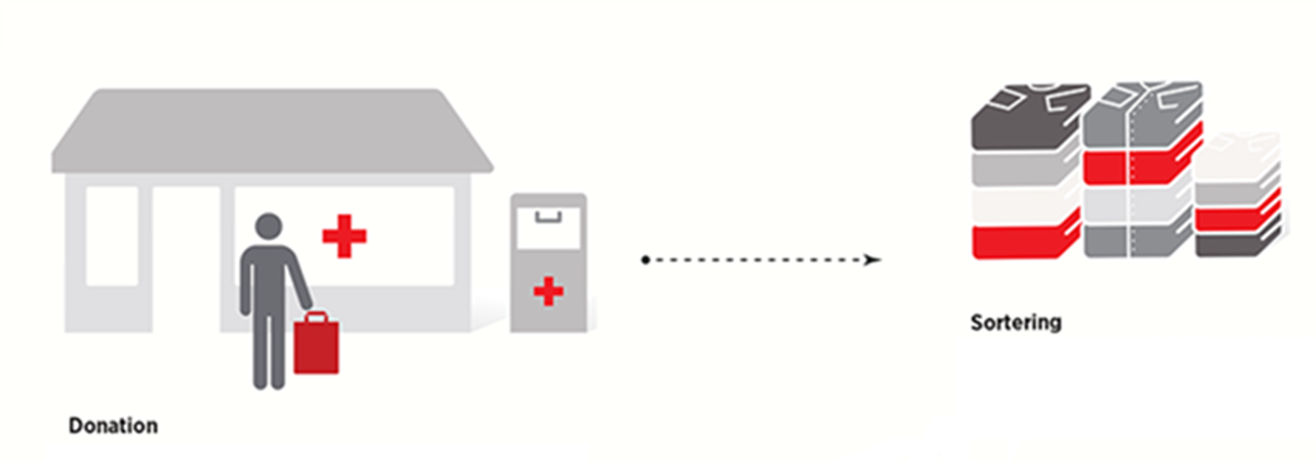
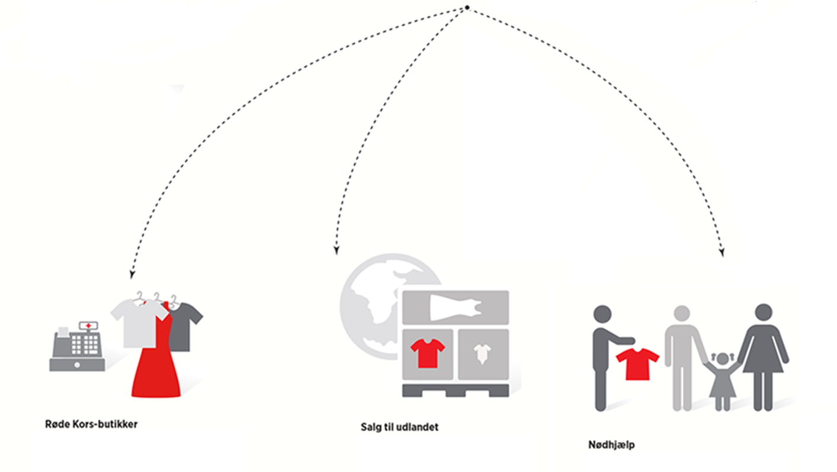

Slide 24
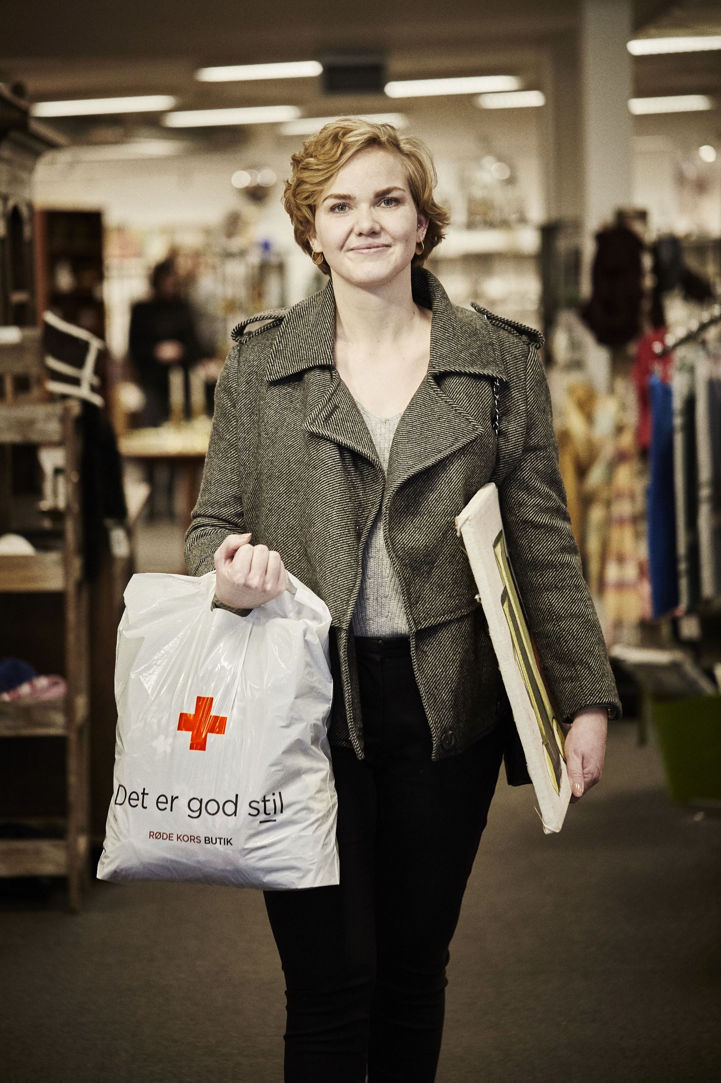
Tal og fakta
250 genbrugsbutikker
1.800 tøjcontainere
10.000 frivillige
7.000 ton tøj doneret
1.200 indsamlingscontainere
66 mio. kr. i overskud
Ca. 8 % er fodtøj
(Det svarer til 465.000 kg. sko)

Slide 25
HVORDAN FORDELES PENGENE?
37 kr. til Katastrofe og nødhjælp
21 kr. til Udviklingsarbejde og katastrofeforebyggelse
14 kr. til Genbrugsaktiviteter
14 kr. til Hjælpearbejde i Danmark
6 kr. til Administration
4 kr. til Indsamling af private midler
2 kr. til Førstehjælp og samaritter
2 kr. til Oplysning og information
Notes:
Vores midler støtter forskellige formål, og udgifterne varierer. Men generelt fordeler 100 kr. doneret til Røde Kors sig sådan:

Slide 26
Tre udfordringer
Notes:
Manus: hvis der er tid til det kan eleverne inddeles i grupper der arbejder med følgende udfordringer. Eller nogle andre, du som foredragsholder selv finder på.

Slide 27
Hvordan engagerer vi danskerne i sager som vi allerhelst vil glemme alt om?
Notes:
Manus: Spil, events på skoler, indsamlinger, podcast, videoer, teater

Slide 28
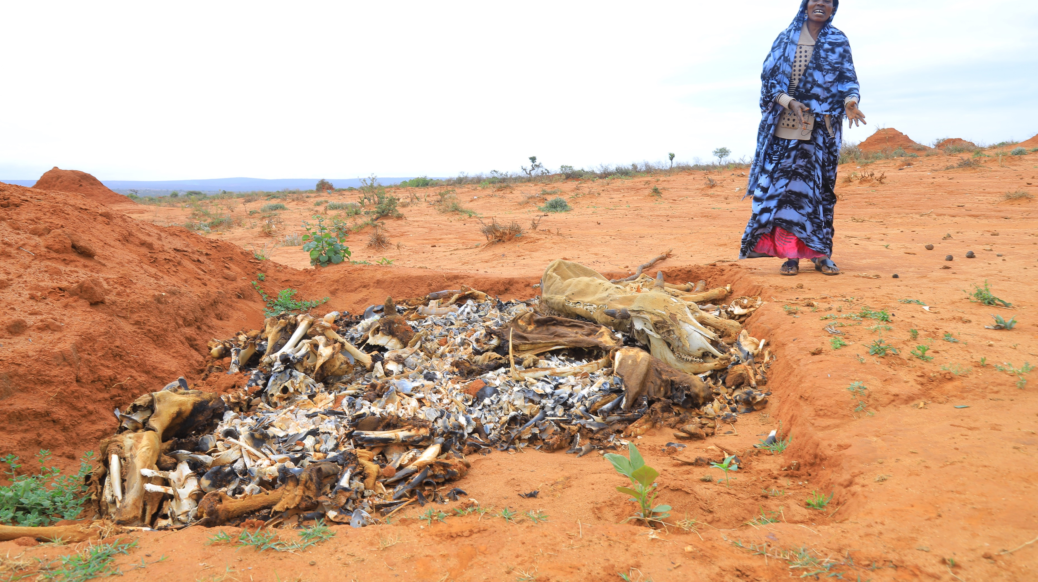
Notes:
Lige nu…Østlige Afrika, Somalia, Kenya…

Slide 29
Hvordan kan vi gøre opmærksom på denne katastrofe?
Høsten er slået fejl i fire år.
20 mio. mennesker sulter lige nu på Afrikas Horn (Somalia og Kenya).
1 mio. mennesker har allerede forladt deres hjem pga. manglen på mad.
Situationen vil forværres i begyndelsen af 2023.
Det er især nomader, der er hårdt ramt - altså mennesker, der har dyr, som de driver rundt alt efter, hvor der er føde og vand til dyrene. Det er svært at levere nødhjælp til denne befolkningsgruppe i bevægelse.

Slide 30
Ensomhed…600.000 danskere føler sig svært ensomme
Stigende ensomhed blandt unge, hvad kan vi gøre for at stoppe denne meget kedelige tendens?
Hvordan kan gøre flere i stand til at spotte hvis en i vores omkreds virker ensomhed?
Hvordan aftabuiserer/normaliserer vi ensomhed, så flere rækker ud til hinanden?

Slide 31
Nødhjælp…det er mega-dyrt
Røde Kors tjener gode penge til nødhjælp i vores 250 genbrugsforretninger.
Overskuddet på 60-70 mio. om året går direkte til nødhjælp i Danmark og ude i verden.
Men vi mangler faktisk tøj!
Hvordan gør vi unge og alle mulige andre opmærksomme op at de skal aflevere deres brugte tøj og møbler til Røde Kors?

Slide 32
Spørgsmål eller kommentarer?

